Slide 1
alkanolen

Slide 2
alkanolen
Behoren tot de klasse 'alcoholen'

Slide 3
alkanolen
Behoren tot de klasse 'alcoholen'
Bevatten de karakteristieke hydroxylgroep -OH

Slide 4
alkanolen
Behoren tot de klasse 'alcoholen'
Bevatten de karakteristieke hydroxylgroep -OH
Uitgang: ol

Slide 5
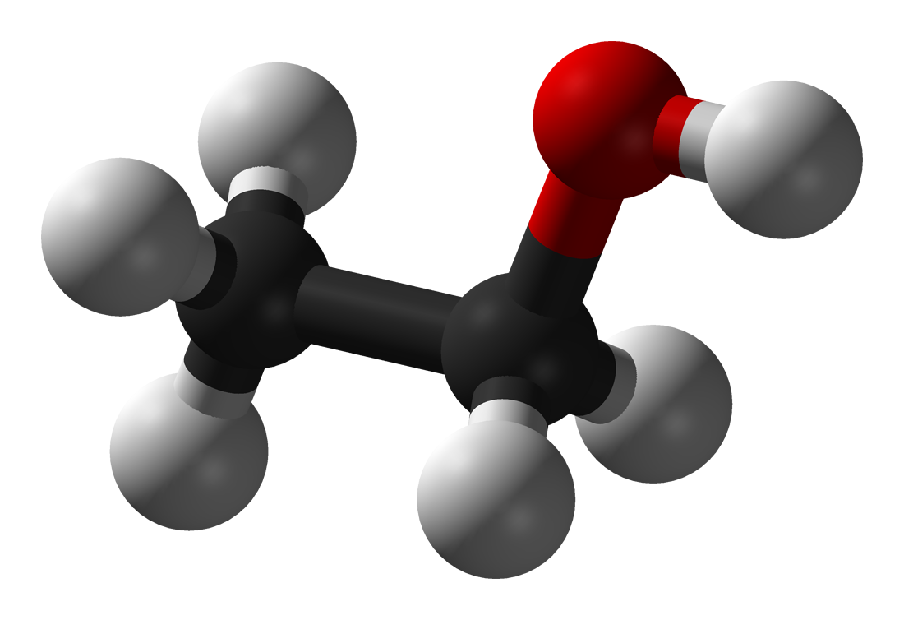
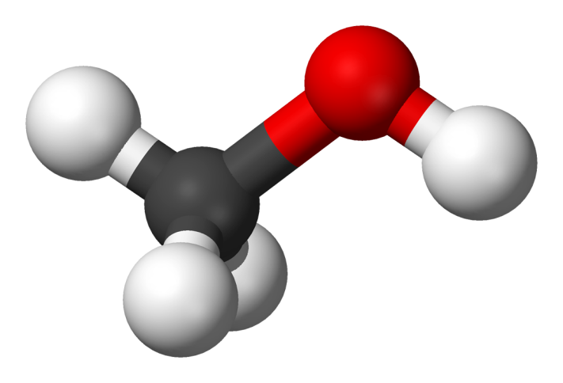
alkanolen

Slide 6
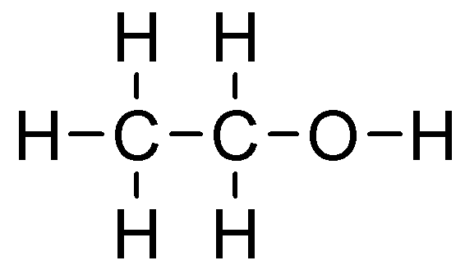
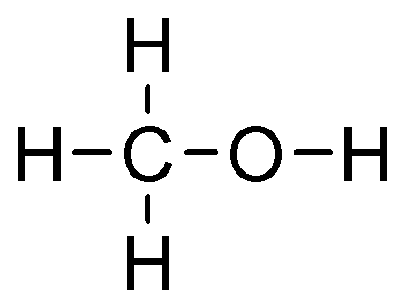
Zuurstof heeft altijd 2 bindingen.

Slide 8
ethanol methanol

Slide 9
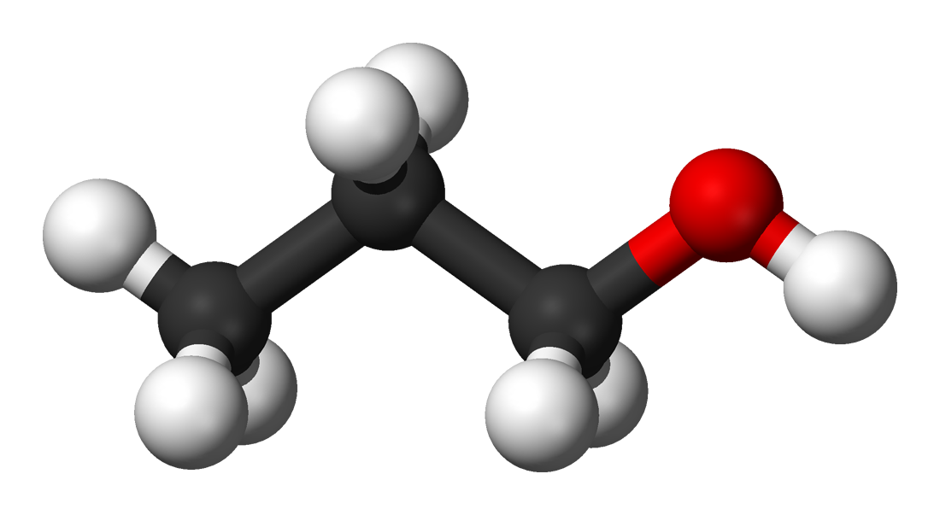

Slide 11
propaan-1-ol

Slide 12
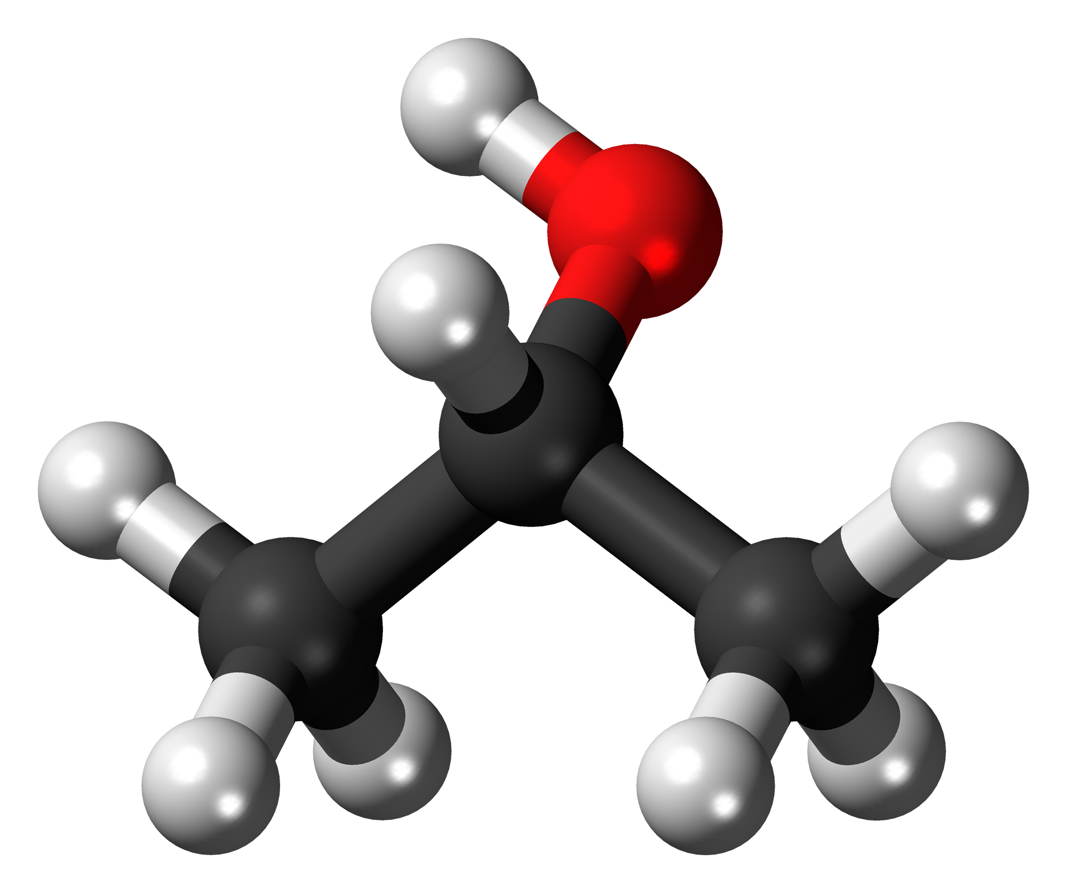

Slide 14
propaan-2-ol

Slide 16
propaan-1,2-diol

Slide 17
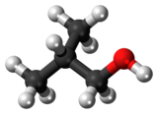

Slide 18
2,2-dimethylpropaan-2-ol

